Slide 1

Nauka o podniku
-
Výsledek hospodaření a bod zvratu
Cílem přednášky je seznámit se s výsledkem hospodaření a s bodem zvratu
.
Tomáš Pražák
Přednášející

Slide 2
Náklady
N = f(Q) = v x Q + F
N = V + F
kde
F … celkové fixní náklady [Kč]
v … jednotkové variabilní náklady [Kč/ks, Kč/kg, Kč/l, …]
V … celkové variabilní náklady
Q … objem produkce [ks, kg, l, …]

Slide 3
Tržby
T = (p x Q)
kde
p … prodejní cena za kus [Kč/ks]
Q … objem produkce [ks, kg, l, …]

Slide 4
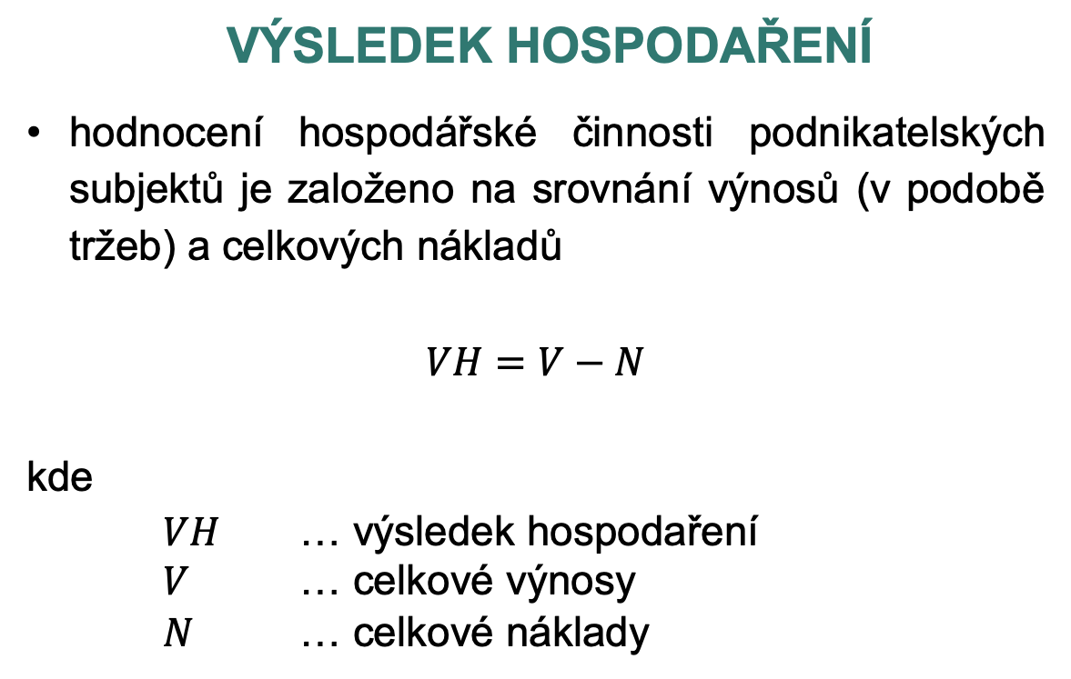
Výsledek hospodaření
hodnocení hospodářské činnosti podnikatelských subjektů je založeno na srovnání výnosů (v podobě tržeb) a celkových nákladů
$$VH=V−N$$
kde
$VH$ … výsledek hospodaření
$V$ … celkové výnosy
$N$ … celkové náklady

Slide 5
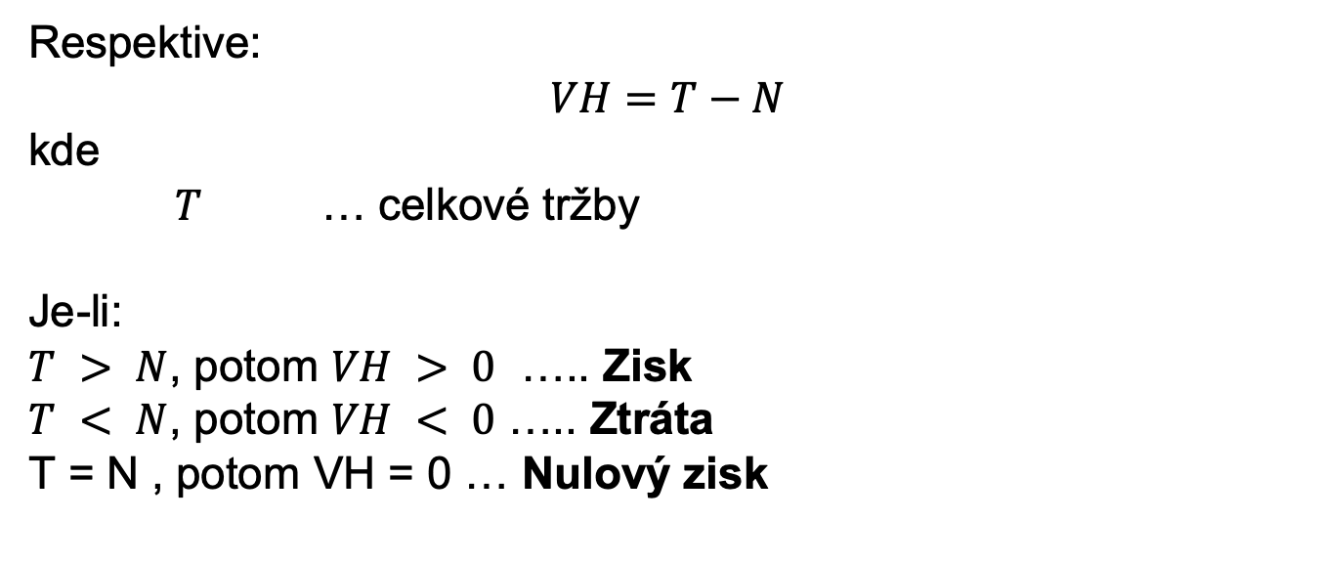
Respektive:
$$VH=T−N$$
kde
$T$ … celkové tržby
Je-li:
$T > N$, potom $VH > 0$ ….. Zisk
$T < N$, potom $VH < 0$ ….. Ztráta
T = N , potom VH = 0 … Nulový zisk

Slide 6

Dosadíme-li
$T = p  Q$
$$N =V+ F$$
N$=v  Q + F$
do VH
potom
V$H= p ⋅ Q –\left(v ⋅ Q+ F\right)$
V$H=Q  (p – v) – F$

Slide 7
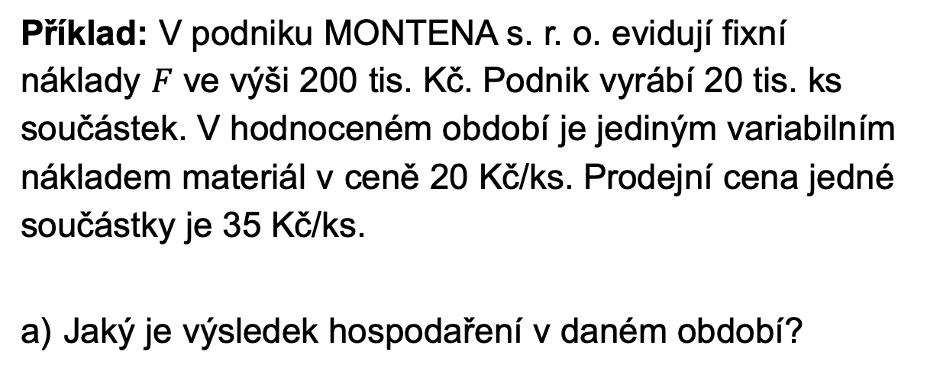
Příklad: V podniku MONTENA s. r. o. evidují fixní náklady $F$ ve výši 200 tis. Kč. Podnik vyrábí 20 tis. ks součástek. V hodnoceném období je jediným variabilním nákladem materiál v ceně 20 Kč/ks. Prodejní cena jedné součástky je 35 Kč/ks.
Jaký je výsledek hospodaření v daném období?

Slide 8

$T = p  Q$
N$=(v  Q) + F$
V$H= p ⋅ Q –\left(v ⋅ Q+ F\right)$

Slide 9
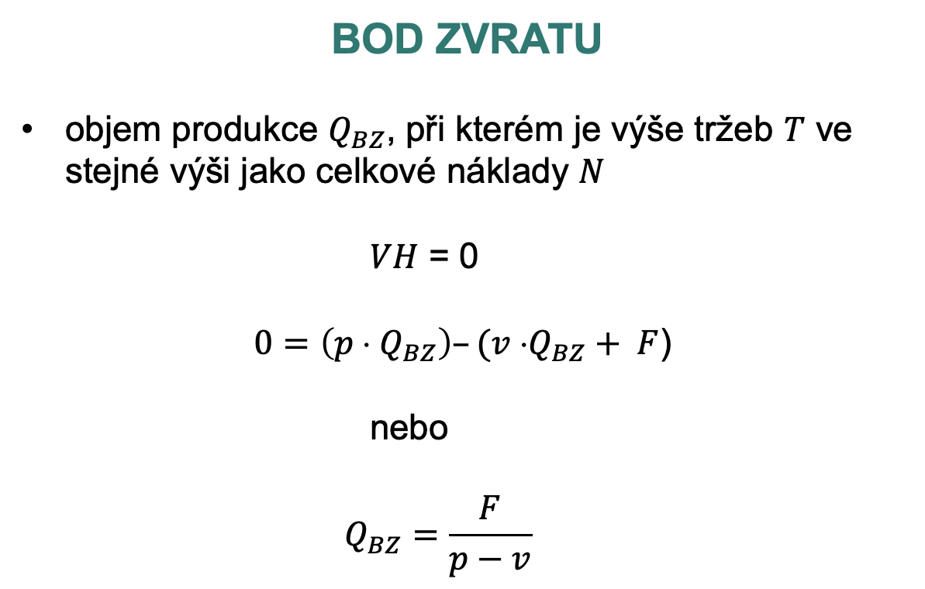
Bod zvratu
objem produkce $Q_{BZ}$, při kterém je výše tržeb $T$ ve stejné výši jako celkové náklady $N$
  $VH$ = 0
  $0=\left(p ⋅ Q_{BZ}\right)–(v ⋅Q_{BZ}+ F$)
  nebo
  $$Q_{BZ}=\frac{F}{p−v}$$

Slide 10
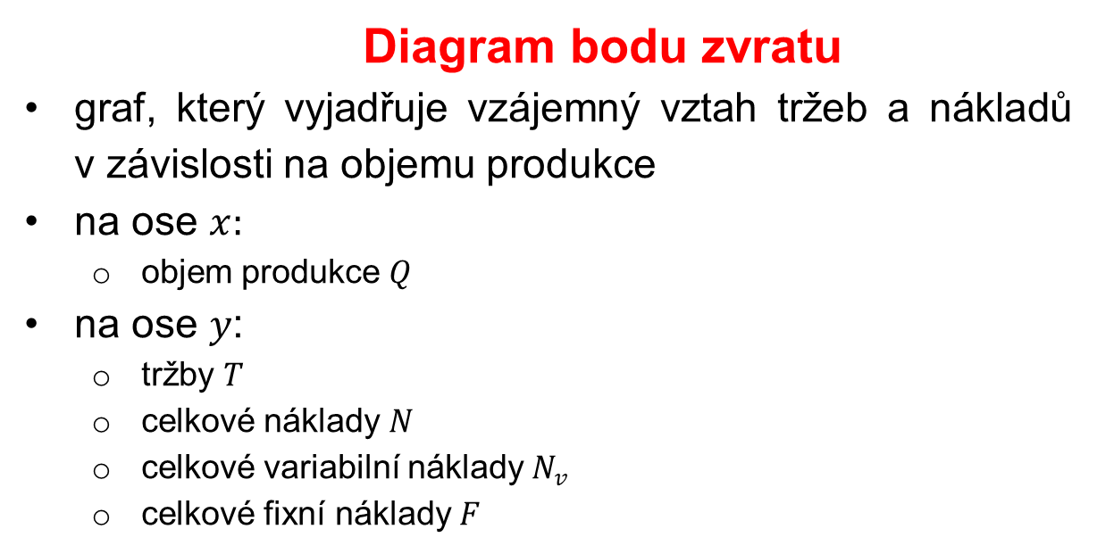
  Diagram bodu zvratu
graf, který vyjadřuje vzájemný vztah tržeb a nákladů v závislosti na objemu produkce
na ose $x:$
  objem produkce $Q$
na ose $y$:
  tržby $T$
  celkové náklady $N$
  celkové variabilní náklady $N_{v}$
  celkové fixní náklady $F$

Slide 12
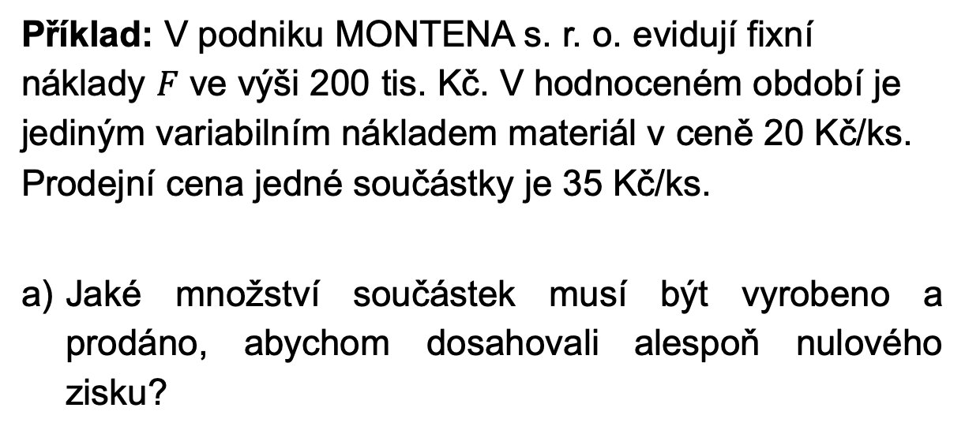
Příklad: V podniku MONTENA s. r. o. evidují fixní náklady $F$ ve výši 200 tis. Kč. V hodnoceném období je jediným variabilním nákladem materiál v ceně 20 Kč/ks. Prodejní cena jedné součástky je 35 Kč/ks.
Jaké množství součástek musí být vyrobeno a prodáno, abychom dosahovali alespoň nulového zisku?

Slide 13
Bod zvratu
objem produkce $Q_{BZ}$, při kterém je výše tržeb $T$ ve stejné výši jako celkové náklady $N$
  $VH$ = 0
  $0=\left(p ⋅ Q_{BZ}\right)–(v ⋅Q_{BZ}+ F$)
  nebo
  $$Q_{BZ}=\frac{F}{p−v}$$

Slide 14
nalezený vztah lze použít k výpočtu tzv. „limitních“ veličin:
  limitní hodnota fixních nákladů
  limitní hodnota jednotkových variabilních nákladů
  limitní cena

Slide 15

výpočet limitní ceny:
  $VH$ = 0
  $0=\left( p_{lim}∙Q\right)–(v∙Q+ F$)
nebo
$$p_{lim}∙Q−v∙Q=F$$
$$p_{lim}=\frac{F+v∙Q}{Q}=\frac{F}{Q}+v$$

Slide 16
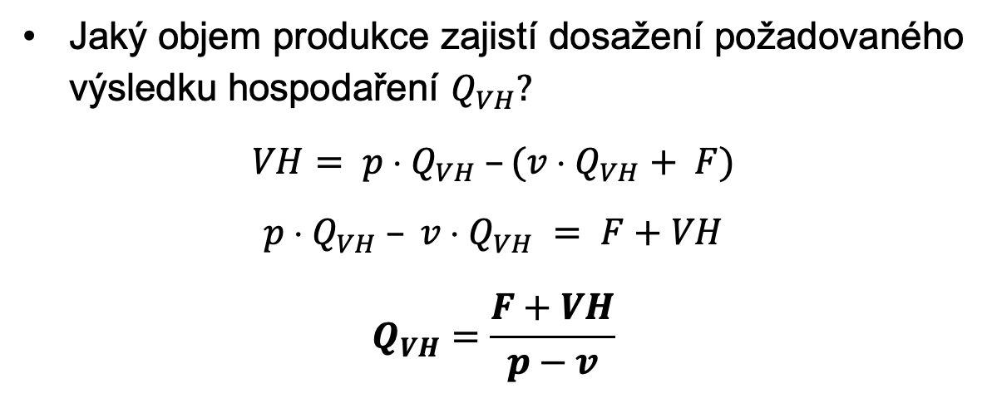
Jaký objem produkce zajistí dosažení požadovaného výsledku hospodaření $Q_{VH}?$
$$VH= p  Q_{VH} –(v  Q_{VH}+ F)$$
$$p  Q_{VH} – v  Q_{VH} = F+VH$$
$$Q_{VH}=\frac{F+VH}{p−v}$$

Slide 17
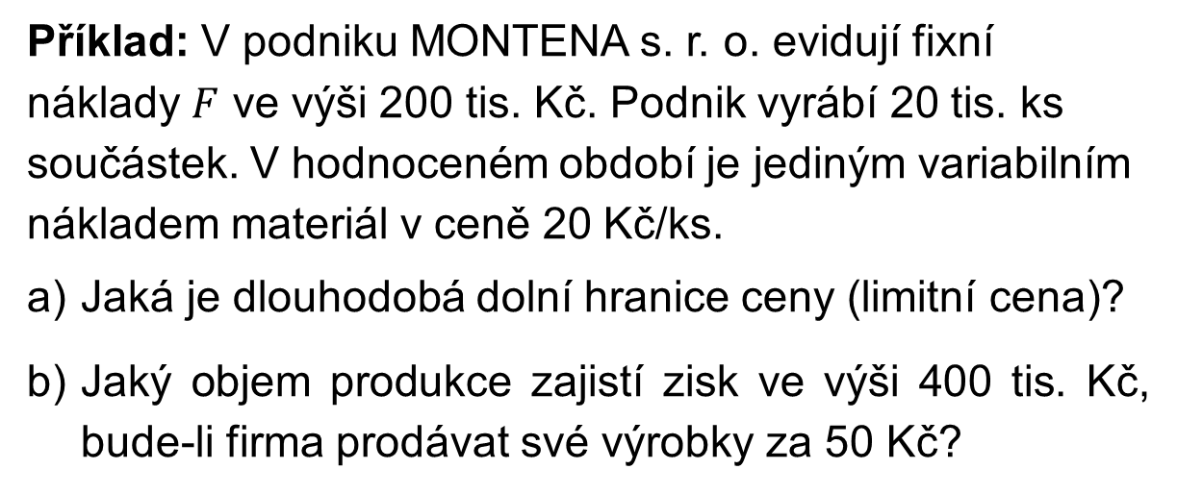
Příklad: V podniku MONTENA s. r. o. evidují fixní náklady $F$ ve výši 200 tis. Kč. Podnik vyrábí 20 tis. ks součástek. V hodnoceném období je jediným variabilním nákladem materiál v ceně 20 Kč/ks.
Jaká je dlouhodobá dolní hranice ceny (limitní cena)?
Jaký objem produkce zajistí zisk ve výši 400 tis. Kč, bude-li firma prodávat své výrobky za 50 Kč?

Slide 18
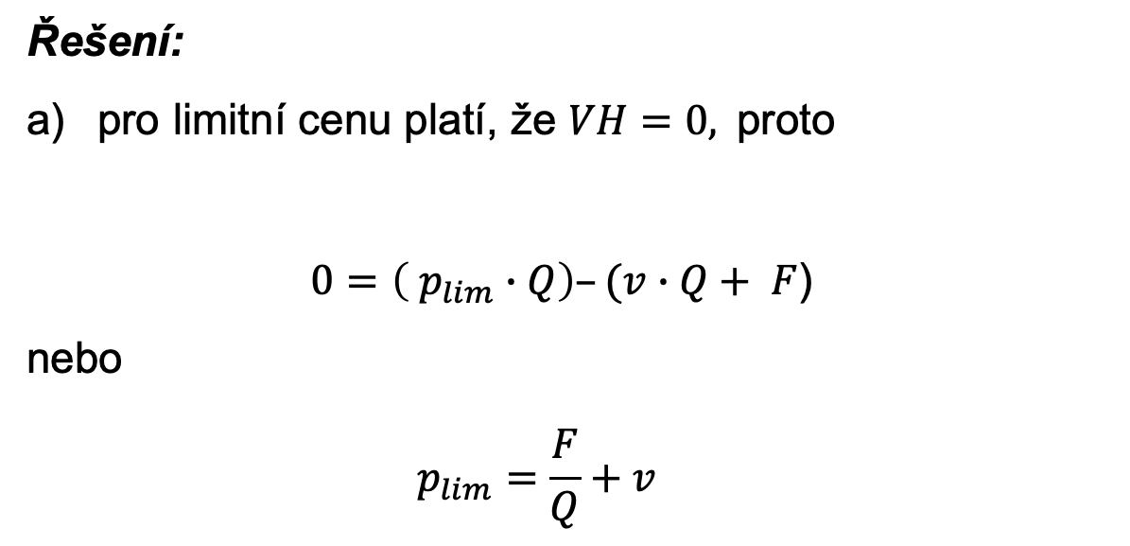
Řešení:
pro limitní cenu platí, že $VH=0,$proto
$0=\left( p_{lim}∙Q\right)–(v∙Q+ F$)
nebo
$$p_{lim}=\frac{F}{Q}+v$$

Slide 19
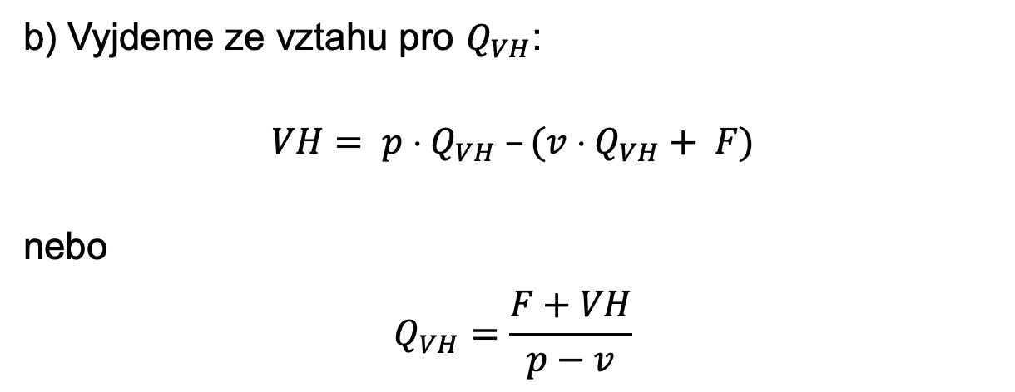
b) Vyjdeme ze vztahu pro $Q_{VH}$:
$$VH= p  Q_{VH} –(v  Q_{VH}+ F)$$
nebo
$$Q_{VH}=\frac{F+VH}{p−v}$$

